Slide 1


condicional
if
else

Slide 2
ELIF
1
…

Slide 3
SI (esto se cumple):
Y SI TAMBIEN (esto se cumple):
SINO
EJECUTO ESTO
EJECUTO ESTO
EJECUTO ESTO

Slide 4
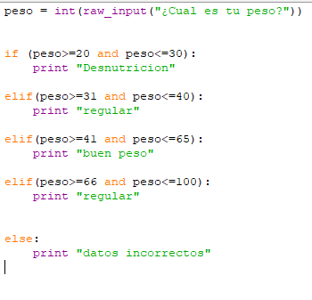
Prueba
el ejemplo

Slide 5
Condicionales aninadados
2
…

Slide 6
SI (esto se cumple):
Y SI TAMBIEN (esto se cumple):
SINO :
SINO:
EJECUTO ESTO
EJECUTO ESTO
EJECUTO ESTO

Slide 7
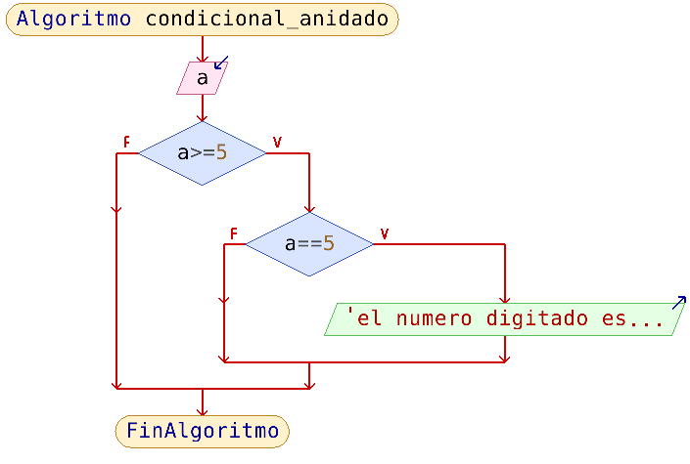

Slide 8
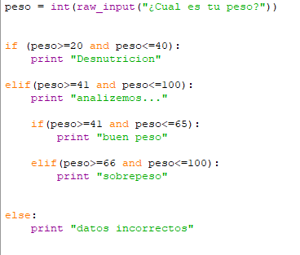
Prueba
el ejemplo

Slide 9
¿HAY DUDAS?
…

Slide 10
¿CÓMO HACER PARA QUE EL PROGRAMA NO TERMINE?

